Slide 1
Caracteristicas

Slide 2

En un periodo de frenética imaginación creativa -los primeros veinte años del siglo XX- nace, concretamente, entre 1915 y 1917, el movimiento dadaísta.

Slide 3

el dadaísmo es el que reacciona de manera más violenta y extremista, cuestionando todos los valores estéticos y éticos tradicionales que, según los criterios de sus militantes, habían llevado a la civilización occidental y al horror de la primera guerra mundial.

Slide 4
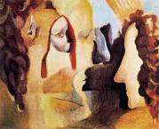
la actitud dadá se propone acciones de perturbación con la finalidad de poner en crisis el sistema, utilizaba contra la sociedad los mismos procedimientos que ésta utilizaba, usaba las cosas a las cuales la sociedad atribuía un valor con el valor contrario.

Slide 5

un ejemplo, cuando Duchamp pone bigotes a La Gioconda de Leonardo no quiere destruir una obra maestra sino contestar la veneración que la opinión común le atribuye pasivamente.

